Slide 1

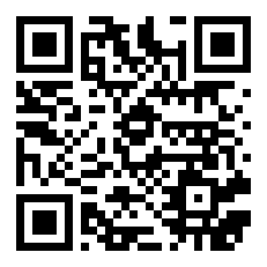



PYTHON BOOTCAMP UNIANDES
Organizadores:
Jaime Forero-Romero (Prof. Planta)
Carlos A. Córdoba (Est. PhD en Ing. Industrial)
Fecha:
29 a 30 de Abril, 2017
Lugar:
Universidad de los Andes (por confirmar)
pythonbootcampuniandes.github.io

Slide 2

PYTHON BOOTCAMP UNIANDES
Organizadores:
Jaime Forero-Romero (Prof. Planta)
Carlos A. Córdoba (Est. PhD en Ing. Industrial)
Fecha:
29 a 30 de Abril, 2017
Lugar:
Universidad de los Andes (por confirmar)
pythonbootcampuniandes.github.io

